Slide 1
Муниципальное дошкольное образовательное учреждение детский сад общеразвивающего вида «Елочка»
Экология и спорт
Инструктор по физической культуре: Самакина Е. А.
д. Ключи, 2021 г.

Slide 2
Цель проекта:
создание условий для укрепления здоровья дошкольников,
формирование здорового образ жизни.

Slide 3
Задачи:
Формировать чувство ответственности за сохранение и укрепление своего здоровья;
Сплочение детей, педагогов в процессе активного сотрудничества в ходе реализации проекта;
Создание условий для внедрения и апробации системы физкультурно-оздоровительной работы экологической направленности;
Создание развивающей среды для физкультурно-экологического развития дошкольников.

Slide 4
Проект предполагает:
повышение эффективности образования дошкольников в области физической культуры и в области экологии при условии их интеграции,
что может быть достигнуто за счет формирования у детей экологических знаний в процессе занятий физическими упражнениями,
а также взаимодействия сотрудников дошкольного учреждения и родителей.

Slide 5
Проект рассчитан: на детей 5-7 лет.
Срок реализации проекта: краткосрочный,
(с 18 по 22 января 2021г.)
Участники проекта. Дети средних, старших и подготовительных групп, педагоги.

Slide 6
План работы
18 ЯНВАРЯ.
Утренняя гимнастика, «История возникновения спорта», беседа,
Рисование «Я выбираю спорт».
19 января
Утренняя гимнастика, Правила оказания первой помощи (при ушибе и царапинах) презентация. Консультация «Воспитание экологической культуры дошкольников через активные формы физкультурно-оздоровительной работы».
20января
Утренняя гимнастика, Спортивно-экологическая викторина «Эрудиты спорта».
21 января
Утренняя гимнастика, «Спорт и окружающая среда», беседа.
22 января
Утренняя гимнастика, спортивное развлечение для детей «Лесное путешествие».

Slide 7
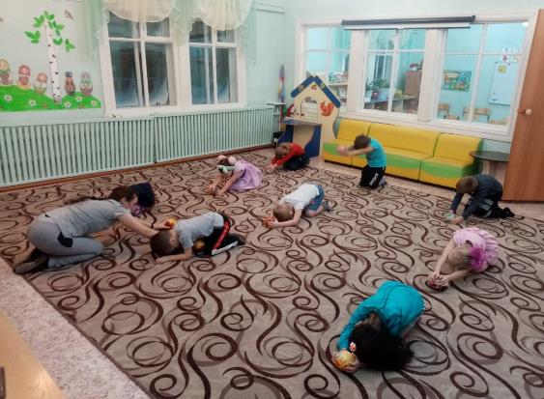
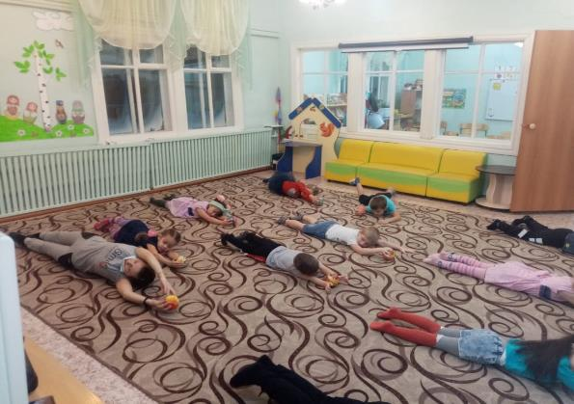
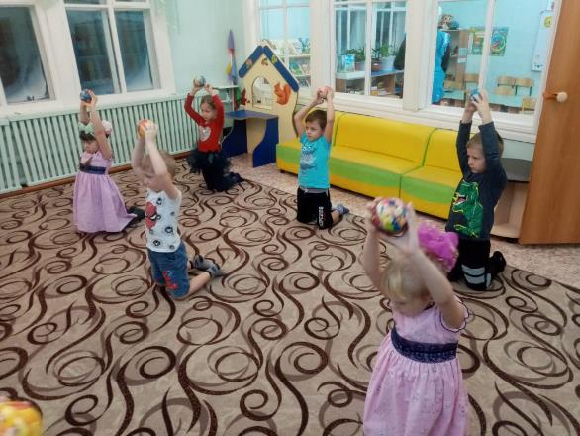
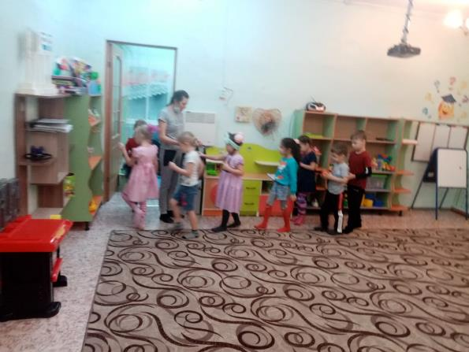
«Экологическая гимнастика»

Slide 8
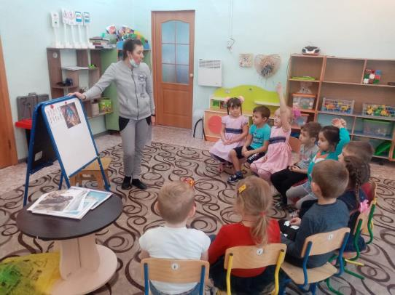
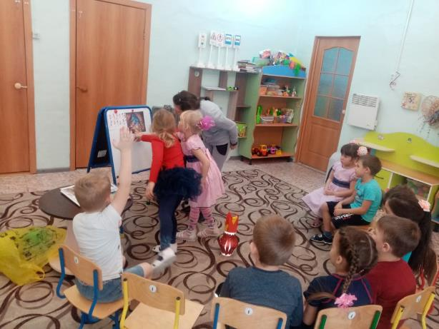
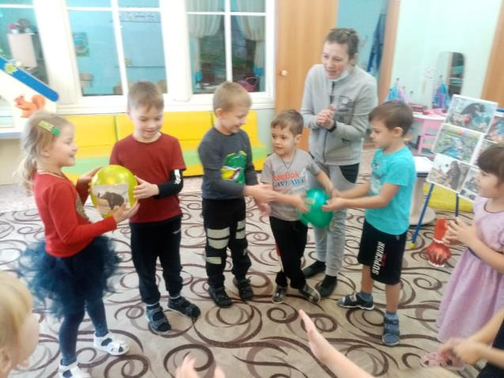
«История возникновения спорта», беседа,

Slide 9
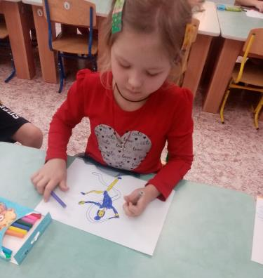
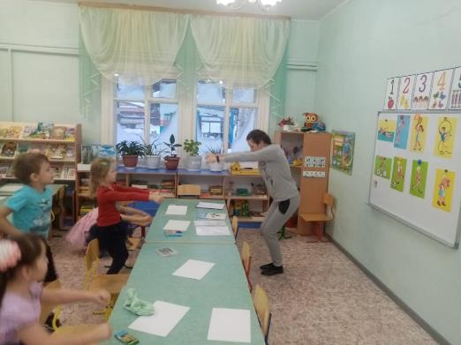
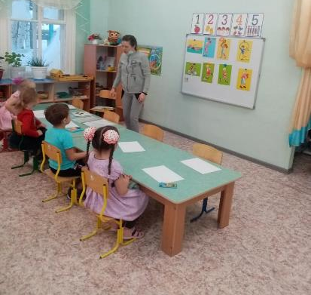
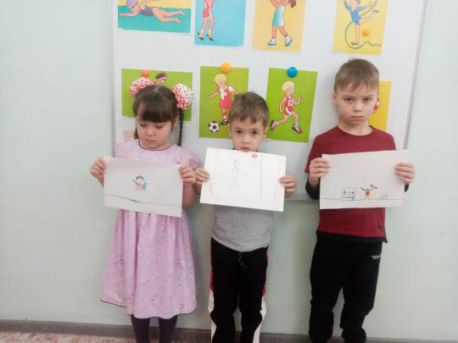
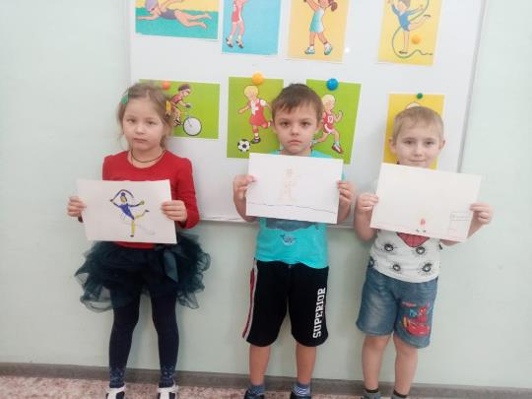
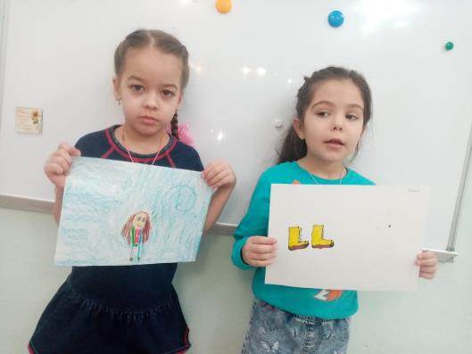
Рисование «Я выбираю спорт».

Slide 10
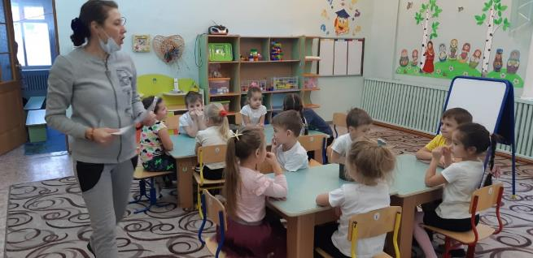
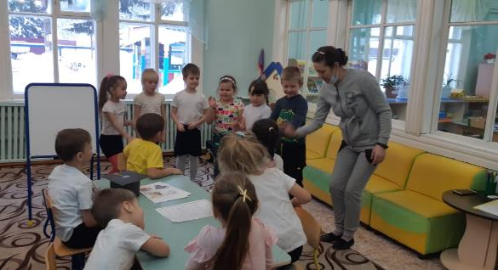
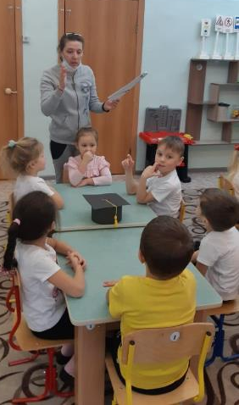
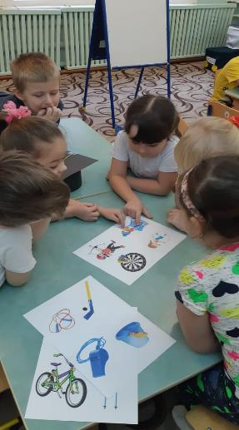
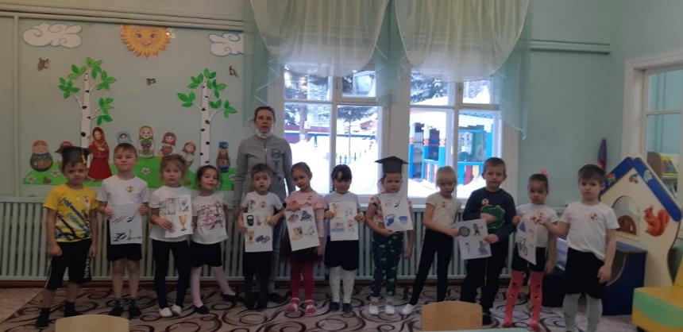
Спортивно-экологическая викторина «Эрудиты спорта».

Slide 11
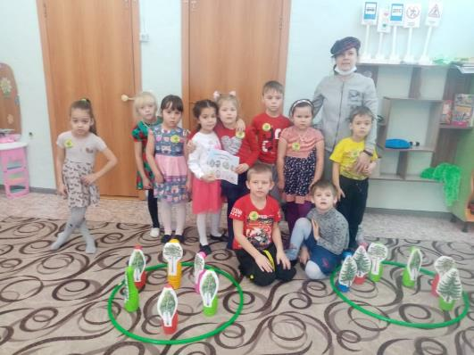
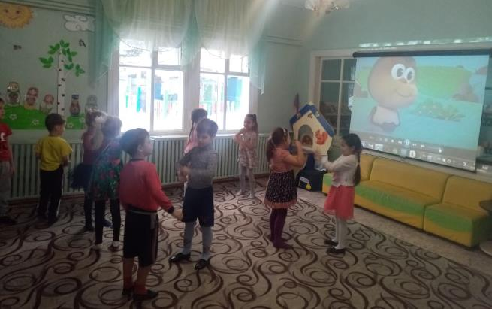
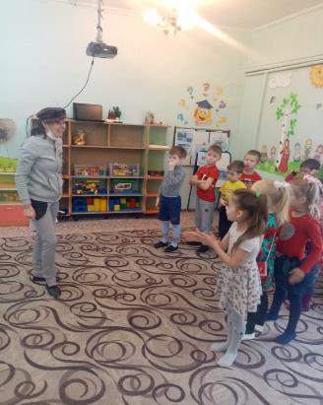
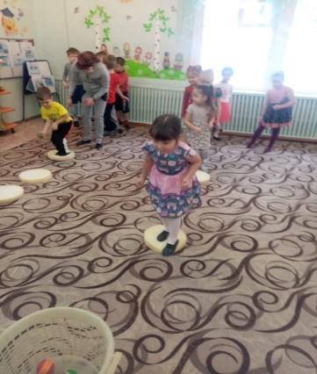
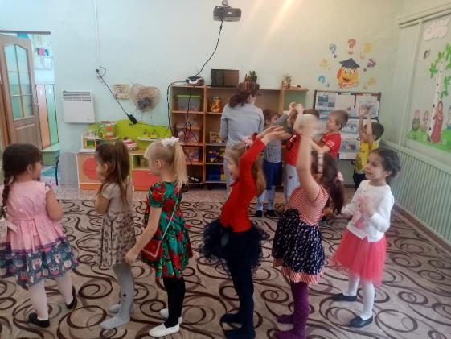
Спортивное развлечение для детей «Лесное путешествие».

Slide 12
Ожидаемые результаты:
Дети получают элементарные знания о работе организма человека в природных условиях.
Приобретут устойчивую мотивацию в сохранении своего здоровья; получат знания о здоровом образе жизни
Приобретут простейшие представления продвижения по экологической тропе направленные на укрепление их здоровья.
Смогут демонстрировать свои познания в окружающем мире, через игры, эстафеты, праздники.
Должно измениться мнение родителей к данной проблеме.
Повысить уровень экологической грамотности посредством физического воспитания.

